Slide 1

Формирование предпосылок
финансовой грамотности
дошкольников
в игровой деятельности
Подготовила:
Недрыгайлова Н.А., старший воспитатель
МДОАУ № 94 «Радуга»

Slide 2
Актуальность
Основная задача воспитателя в процессе изучения основ финансовой грамотности – применять различные формы, методы и способы для раскрытия финансовых понятий, а также закреплять полученные знания на протяжении всего периода обучения в дошкольной образовательной организации.
Поэтому работа по приобщению к миру финансов построена на основе игр экономической направленности с детьми дошкольного возраста.
Игра является основным видом деятельности, в которой ребенок без труда осваивает социальный мир. Поэтому именно игра взята как основной метод приобщения детей к миру финансов.
На наш взгляд игра является наиболее успешной культурной практикой для развития ребенка-дошкольника.
Для вас мы подобрали серию игр для детей старшего дошкольного возраста по формированию финансовых представлений.

Slide 3
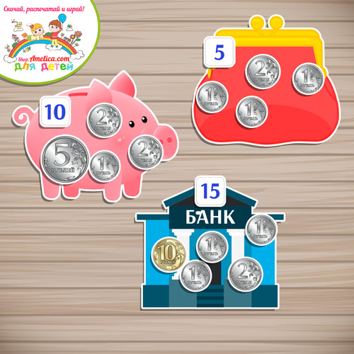
Финансовая игра
«Положи монеты в Банк, кошелек и копилку»
Цель: формировать у дошкольников знания о номинале монет, умение компоновать монеты так, чтобы получить определённую сумму.
Правила игры: Воспитанникам предлагаются изображения свинки-копилки, кошелька и банка. На каждой картинке прикрепляются съемные цифры, обозначающие сколько денег разными монетами нужно положить. Начинать можно с одной монетки, продолжить суммой из нескольких.

Slide 4
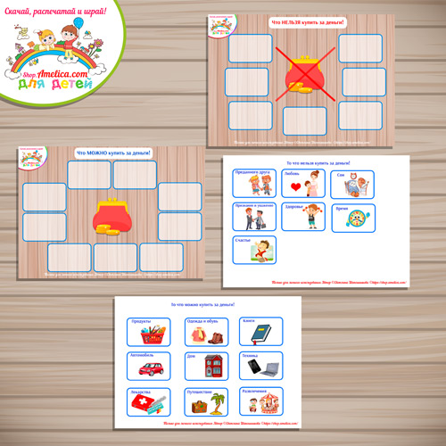
Финансовая игра
«Что можно купить за деньги, а что нет»
Игра рассчитана на возраст детей от 3-7 лет.
Задачи: формирование понимания того, что не все покупается за деньги; главные ценности- отношения, окружающий мир, моральные ценности, радость и любовь близких людей – за деньги не купишь.
Ход игры.
1 вариант. Воспитатель показывает детям карточку, а дети говорят, можно или нельзя это купить и объясняют свой ответ.
2 вариант. Воспитатель раздает ребенку карточки, а ребенок отбирает в одну сторону, что можно купить, а в другую сторону, что нельзя купить за деньги. При этом объясняя свой выбор.
В конце игры воспитатель делает вывод, что есть вещи которые можно купить за деньги и их надо беречь.Но есть в жизни главные ценности: здоровье, любовь, жизнь, природа, которые важнее вещей и их за деньги не купишь

Slide 5
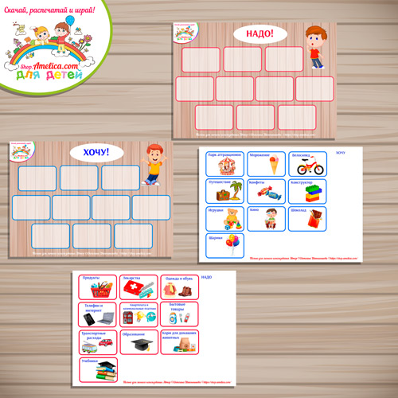
Финансовая игра
«Хочу и надо»
Цель: Познакомить детей с многообразием потребностей и ограниченными возможностями. Научить определять разницу между понятиями «хочу» и «надо».
Правила игры: Определить, к какому понятию: «хочу» или «надо» относиться предмет, изображенный на карточке, и расположить ее под соответствующий символ «надо» или «хочу».

Slide 6
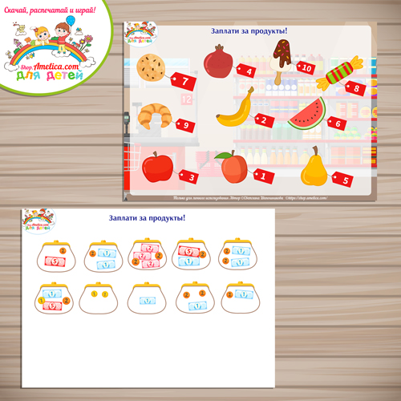
Финансовая игра
«Заплати за продукты»
Цель: развитие умения детей совершать покупки.
Задачи: упражнять детей в умении ориентироваться в денежных знаках, соотносить денежные знаки по достоинству, оперировать ими, соотносить желания с финансовыми возможностями, воспитывать бережливость.
Ход игры: Детям предлагается совершить покупки в соответствии с карточкой-заданием (кошелек). Нужно сосчитать все купюры и монеты в кошельке и положить кошелек на тот товар, который можно купить на эти деньги.

Slide 7
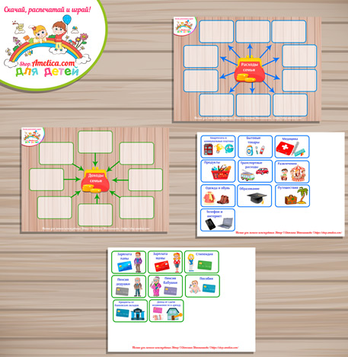
Финансовая игра
«Доходы и расходы»
Цель: Формирование знаний детей о расходах семьи. Задачи: познакомить детей с многообразием потребностей человека, научить определять разницу между «хочу» и «надо» развивать у детей кругозор и познавательный интерес. воспитывать социально-нравственные качества: бережливость, рачительность, смекалку, трудолюбие.

Slide 8
Игра «Размен»
Цель: научить считать деньги.
Необходимые материалы: монеты и купюры разных номиналов.
Количество участников: 1-5.
Суть игры:
Выдайте детям мелкие монеты, по 2-3 десятка каждому. А себе оставьте несколько банкнот разного номинала. Это игра-соревнование. Кто из игроков быстрее разменяет выложенную вами банкноту мелочью, тому банкнота и достается. В конце игры считаем суммы выигрышей.

Slide 9
Игра «Кто кем работает?»
Цель. На примере сказочных героев закрепить и расширить представление о профессии. Воспитывать желание познавать многообразный мир профессий, уважение к человеку-труженику.
Материал. Кукла-Загадка, рисунки с изображениями людей разных профессий и сказочных героев.
Суть игры:
Покажите детям картинки, на которых изображены люди разных профессий. Дети, ориентируясь по рисункам, называют профессии родителей, своих близких, всех тех, с кем они встречаются.
Получив из кассы картинки с изображениями сказочных героев, просит отгадать их профессии.
Раздайте девочкам рисунки с изображением сказочных персонажей, а мальчикам — с изображениями людей разных профессий. По сигналу колокольчика девочки и мальчики начинают искать свою пару и по двое садятся за столы, а затем по очереди доказывают правильность своего выбора. Можно предложить детям, чтобы с помощью движений, имитаций и других образных действий они показали профессию своего героя.
Организуйте постепенный переход к сюжетно – ролевым игр на эту тему. Можно провести и беседы о том, как относится к своему труду герой, кто производит товары, а кто предоставляет услуги (если дети знакомы с этими понятиями).

Slide 10
Игра «Кто как работает?»
Цель. Расширить представление о том, что в сказке герои по-разному приобретают богатство: одни трудятся, а другие стремятся порой неблаговидными делами получить большие деньги. Воспитывать уважение и привязанность к добрым и трудолюбивым героев сказок.
Материал. Лесенка, состоит из пяти ступеней; сказочные герои: Золушка, Буратино, старая из сказки Пушкина, Крит, Кот в сапогах, Маугли, Котигорошко, Кривенька Уточка, Золотая Рыбка, Наф-Наф, Бабка, Лисичка-сестричка и др.
Суть игры: Покажите черный ящик, солнышко и облако. Просите помочь разобраться, каких же сказочных героев больше — трудолюбивых или ленивых?
С этой целью, нарисована на доске (листе ватмана) лесенку, предложите каждому ребенку достать из черного ящика рисунок с изображением сказочного героя.
Затем знакомьте с правилами игры:
Если появится солнышко, всех трудолюбивых героев нужно разместить на верхней ступеньке. А как только солнышко изменится облаком, к игре приобщаются дети, у которых на рисунках изображены ленивые герои. Их нужно расположить на нижние ступени. Дети доказывают правильность своего выбора.
Воспитатель помогает детям определить, какие пословицы и поговорки подходят тем или иным сказочным героям:
«Так работает, что даже весь день на солнышке лежит».
«Хочешь, есть калачи — не лежи на печи».
Дети рассказывают о том, что трудолюбивых героев в сказках больше. После окончания игры устроите дискуссию о том, можно ли помочь ленивым героям сказок стать трудолюбивыми и как это сделать.

Slide 11
Игра Услуги и товары
Цель. Закрепить сведения о том, что такое услуги и товары, показать, что они встречаются не только в реальной жизни, но и в сказках. Воспитывать уважение к любой работе.
Материал. Предметные, сюжетные картинки с изображением труда — изготовление товаров или предоставления услуг — в сказках: Красная Шапочка несет корзину с пирожками, художник Тюбик рисует картины, Кнопочка варит варенье, доктор Айболит лечит, Дедушка ловит неводом рыбу, Винтик и Шпунтик ремонтируют машину, почтальон Печкин разносит письма и т. д.; таблицы Товары, Услуги.
Суть игры: Из-за театральной ширмы слышать голос героя: ребята, я решил печь пирожки и продавать их лесным жителям. Как вы считаете, я произвожу товар или предоставляю услугу?
Воспитатель и дети уточняют, что такое товары (это разные предметы, которые производят) и что такое услуги (это помощь, которую можно предоставить другому).
Дети говорят, люди каких профессий производят товары: пекарь, земледелец, сапожник, художник, шахтер, ткач. Потом вспоминают профессии, представители которых предоставляют услуги: няня, воспитатель, учитель, парикмахер, врач, продавец.
В сказках персонажи работают так же, как люди в реальной жизни. Расположите две таблицы Товары и Услуги. Дети прикрепляют к таблицам соответствующие рисунки, объясняя свои действия:
- Мама печет пирожки бабушке. Пирожки — это товар, который изготовила мама. А вот внучка несет эти пирожки бабушке. Итак, девочка предоставляет услугу .
- Винтик со Шпунтиком ремонтируют автомобили. Они предоставляют услуги.
По окончании детям читают любимую сказку и проводят беседу по теме игры.

Slide 12
Заключение
Дидактические игры являются эффективным средством формирования основ экономической культуры у детей старшего дошкольного возраста.
Создание условий и игровая деятельность положительно воздействуют на формирование финансовой грамотности, а значит и основ экономической культуры у детей-дошкольников.

